Slide 1





Meio Interplanetário
Relatório sobre as condições do meio interplanetário 02/05 à 09/05 de 2022
Dr. Paulo Ricardo Jauer
CBJLSW
Notes:
<number>

Slide 2
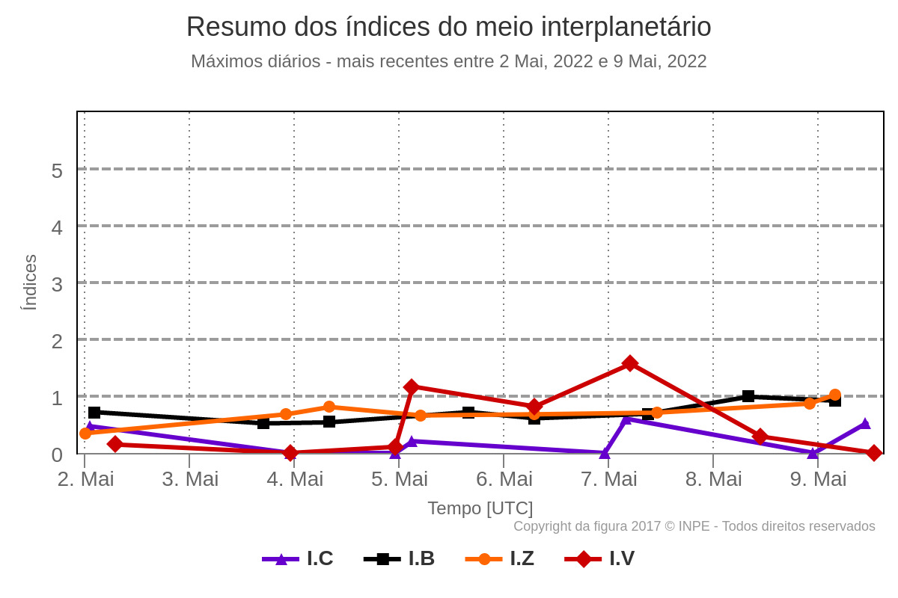

Slide 3
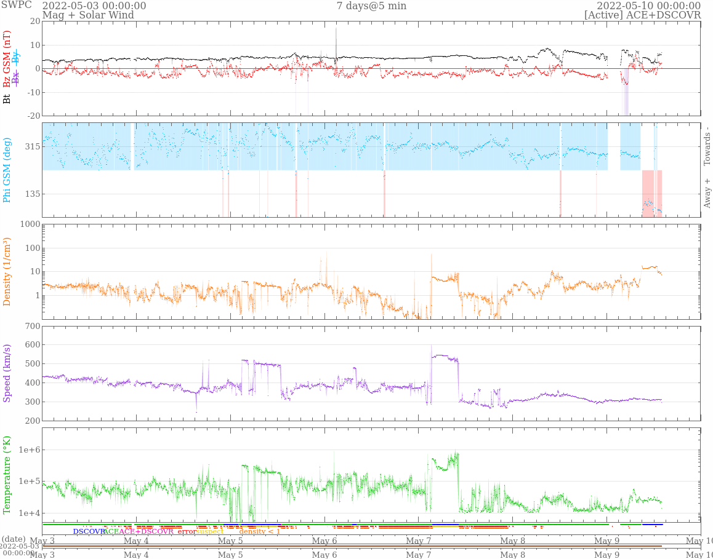

Slide 4
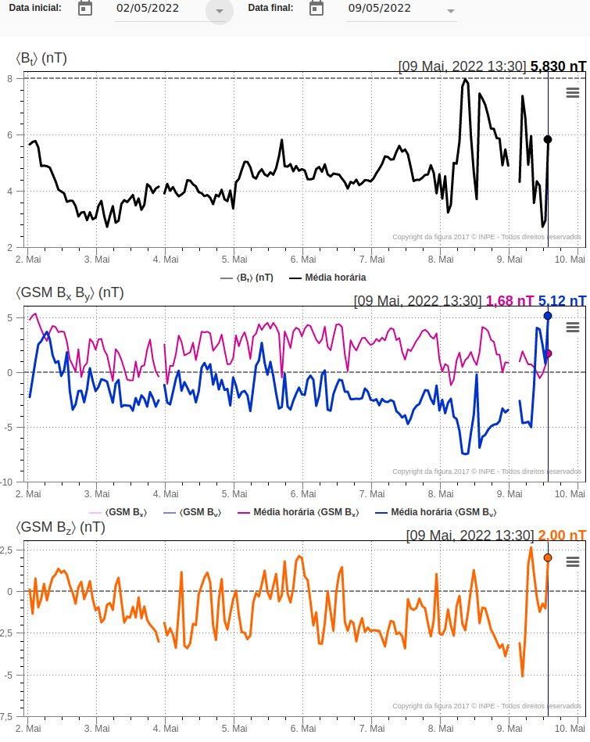
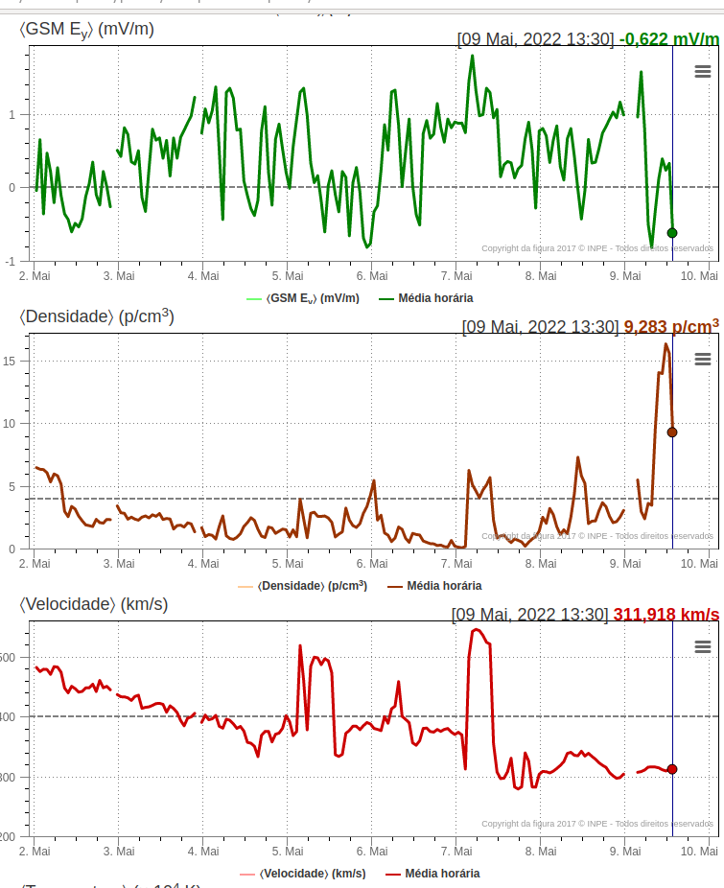
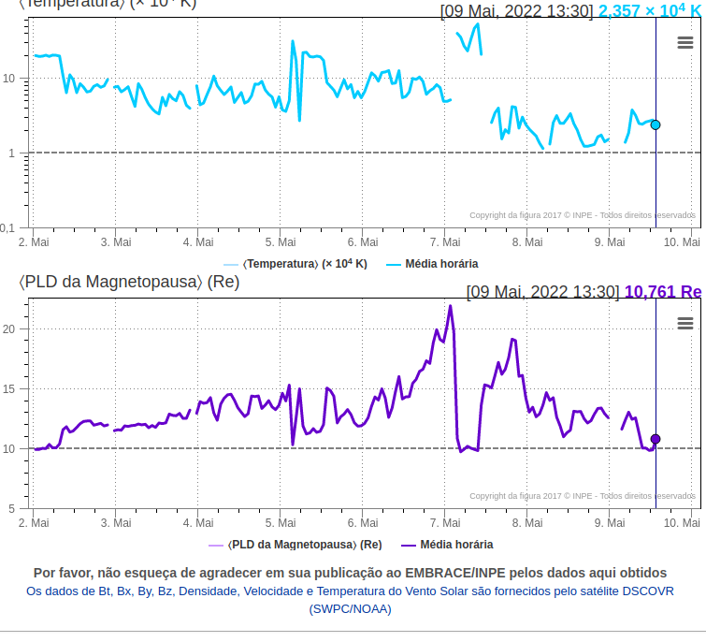

Slide 5
Sumário das condições do MI referente a última semana.
A região do meio interplanetário na última semana apresentou um nível baixo nas perturbações do plasma devido à possível interação de estruturas do tipo CME e HSS identificadas pelo satélite DISCOVERY no meio interplanetário.
O modulo da componente do campo magnético interplanetário apresentou 1 pico máximo : 08/Mai às 08:30 de ~ 7.9 nT.
As componentes BxBy apresentaram variações no período analisado, mantendo-se ambas oscilando dentro do intervalo [+5.5, -7.5] nT
A componente do campo bz apresentou flutuações com valor positivo de de 2.61 nT no dia 09/Maio às 07:30 e valor negativo de -5.11 nT às 04:30 UT no dia 09/Maio. Na média a componente Bz oscilou majoritariamente negativa. Condições favoráveis ao surgimento de perturbações geomagnéticas.
A densidade do vento solar oscilou majoritariamente abaixo de 5 p/cm³ durante o período analisado com pico máximo no dia 09/Maio às 11:30 de 16 p/cm³.
A velocidade do vento solar teve oscilando majoritariamente abaixo de 400 km/s durante todo o período apresentando.
A posição da magnetopausa esteve oscilando em média acima da posição tipica 10 Re.
Notes:
<number>

Slide 6
Summary of Interplanetary Environment conditions for the past week. .
The interplanetary medium region in the last week showed a low level of plasma perturbations due to the possible interaction of CME and HSS-like structures identified by the DISCOVERY satellite in the interplanetary medium.
The modulus of the component of the interplanetary magnetic field showed 1 maximum peak : 08/May at 08:30 of ~ 7.9 nT.
The BxBy components showed variations in the analyzed period, both remaining oscillating within the [+5.5, -7.5] nT interval.
The bz field component showed fluctuations with a positive value of 2.61 nT on May 09 at 07:30 and a negative value of -5.11 nT at 04:30 UT on May 09. On average, the Bz component oscillated mostly negative. Conditions favorable to the emergence of geomagnetic disturbances.
The solar wind density oscillated mostly below 5 p/cm³ during the analyzed period with a maximum peak on May 9 at 11:30 am of 16 p/cm³.
The solar wind speed had oscillated mostly below 400 km/s throughout the presenting period.
The magnetopause position was oscillating on average above the typical 10 Re position.
Notes:
<number>

